Slide 1

FINANCIAMIENTO A CORTO PLAZO
Sin Garantía
Con Garantía

Slide 2
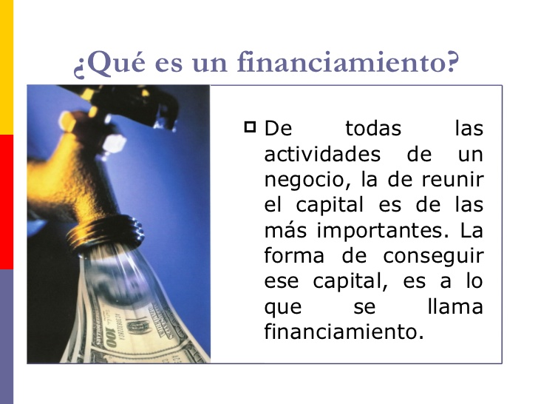

Slide 3
Sirven al sostenimiento de la empresa:
Efectivo
Cuentas por cobrar
Inventarios

Slide 4
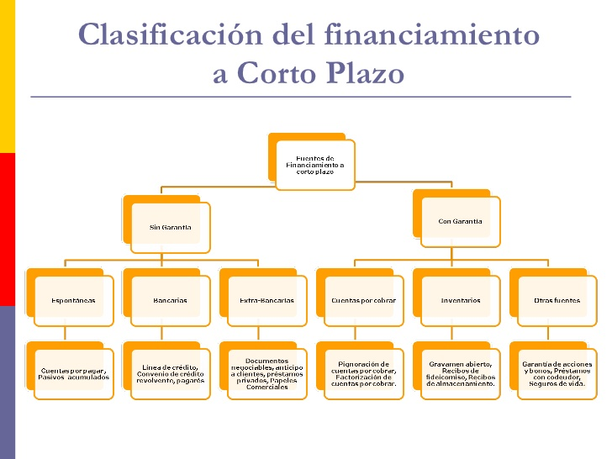

Slide 5
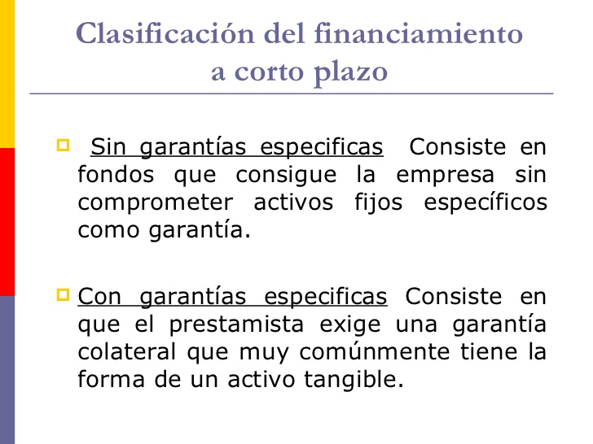

Slide 6
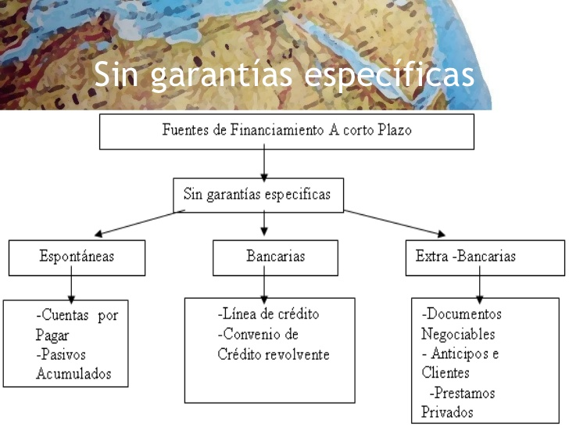

Slide 7
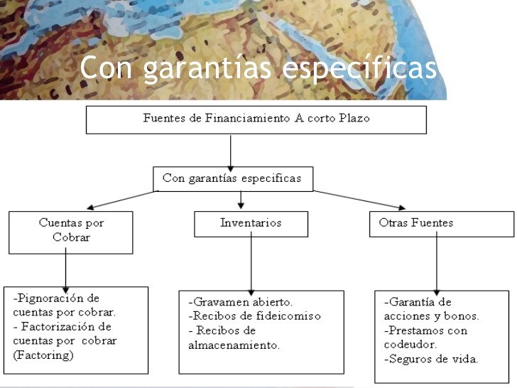

Slide 8
Crédito comercial
Es la fuente de financiamiento a corto plazo más importante y atractiva para las empresas mercantiles, dada la flexibilidad, informalidad y facilidad relativa para obtenerla, la cual se origina de las operaciones normales.
Consiste en el crédito que otorga un proveedor a una empresa cuando adquiere mercancía y le permite aguardar un tiempo específico antes de pagarla.
Esta fuente si se utiliza adecuadamente respetando las términos y condiciones otorgados por el proveedor, no tiene ningún costo financiero, a menos que el proveedor ofrezca un descuento por pronto pago y la empresa no lo aproveche, ya que representaría para ella un costo de oportunidad.

Slide 9
Gastos devengados e ingreso diferido
Los gastos devengados, como salarios, impuestos e intereses por pagar, representan pasivos por servicios prestados a la compañía. En consecuencia, representan una fuente de financiamiento libre de intereses.
Los salarios devengados son el dinero que una compañía a adeuda a sus empleados.
Los impuestos e intereses devengados
Los ingresos diferidos, comprenden el pago recibido a cambio de bienes y servicios que la compañía ha convenido entregar en una fecha futura.

Slide 10
Crédito bancario
Al igual que el crédito comercial, el crédito bancario es otra de las fuentes de financiamiento mas importantes para las empresas en el corto plazo.
Es el crédito otorgado por las instituciones bancarias que puede adoptar cualquiera de las siguientes modalidades:
Crédito simple
Línea de crédito
Crédito revolvente
Tipo de créditos bancarios

Slide 11
Papel comercial
Consiste en pagarés a corto plazo sin garantía emitidos por grandes compañías, que por lo general son adquiridos por bancos, compañías de seguros, fondos de pensiones, fondos de inversión y otros tipos de instituciones financieras.

Slide 12
Crédito sobre cuentas por cobrar
Las cuentas por cobrar son una de las modalidades más comunes de colateral en los créditos a corto plazo con garantía.
Para el acreedor, representan una forma deseable de colateral porque son líquidas y su valor es relativamente fácil de recuperar en caso de que el prestatario se vuelva insolvente.
Pignoración
Factoraje
Modalidades

Slide 13
Pignoración de las cuentas por cobrar. Consiste en dar como garantía de pago al acreedor las cuentas por cobrar de una compañía, conservando el derecho sobre ellas.
Factoraje de las cuentas por cobrar. Consiste en la venta al contado de las cuentas por cobrar de una compañía a una institución financiera, llamada factor, por lo que se transfiere el derecho sobre ellas al factor.

Slide 14
Crédito sobre inventarios
Los inventarios son otra modalidad de colateral muy común dentro del crédito a corto plazo con garantía. Además, representan una fuente de financiamiento muy flexible, dada la posibilidad de obtener fondos adicionales a medida que las ventas e inventarios de la compañía aumentan.

Slide 15
